Slide 1
数据可视化分析
数据可视化分析
R 语言
基于 R 语言
本书特色
新颖的写作视角
严谨的组织结构
完备的绘制代码
详尽的图形解读
贾俊平
2025/11/10
贾俊平
2025/11/10

Slide 2

第 4 章 展示数据结构和流向
4.1 展示单层结构
4.2 展示多层结构
4.3 展示数据流向
贾俊平
2025/11/10

Slide 3
本章导读
概要
本章图形适用的数据与第3章相同，但展示的侧重点则是数据结构和流向
数据结构（data structure）或构成（composition）是指类别的部分与整体的关系，通常用部分类别的数值占全部数值的比例或百分比表示
数据流向（data flow direction）是指数据在不同类别之间的流动方向及流量的多少
对于只涉及一个类别变量的单层结构，其可视化图形主要有饼图、扇形图、环形图、弧形图等
对于涉及两个或两个以上类别变量的多层结构，其可视化图形主要有饼环图、旭日图、沃罗诺伊图等
数据流向的可视化图形主要有桑基图、和弦图等。

Slide 4
4.1 展示单层结构
饼图和扇形图——饼图
饼图（pie chart）是用圆形及圆内扇形的角度表示数值大小的图形，它主要用于展示一个类别变量（单层结构）中各类别的频数（或其他数值）占总值的百分比，对研究单层结构十分有用
【例 3-1】—不同网购原因和不同满意度人数构成的饼图

Slide 5
4.1 展示单层结构
饼图和扇形图——饼图
【例 3-2】—2023年4各地区的人均消费支出

Slide 6
4.1 展示单层结构
饼图和扇形图——扇形图
扇形图（fan chart）是饼图的一个变种，它是将饼图绘制成半圆或一定起始和终止角度的扇形
【例 3-2】 2023年4各地区的人均消费支出

Slide 7
4.1 展示单层结构
环形图和弧形图——环形图
环形图（donut chart）环形图（donut chart）是将饼图的中间部分挖掉后剩下的圆环，也称为甜甜圈图
环形图可视为饼图的变种，它是用圆环的各个分段来展示各部分的构成
与饼图相比，环形图更简洁和清晰，可作为饼图的替代图形
【例 3-2】 2023年北京天津、上海和重庆居民人均消费支出的环形图

Slide 8
4.1 展示单层结构
环形图和弧形图——弧形图
弧形图（arc chart）是将各个部分绘制成一个弧形，并用弧的分段表示各类别的数值
跨度可以为180度（半圆），也可以是其他跨度的圆弧形式
弧形图简洁清晰，更节省空间，可作为饼图和环形图的替代图形
【例 3-2】 2023年北京、天津、上海和重庆居民人均消费支出的环形图

Slide 9
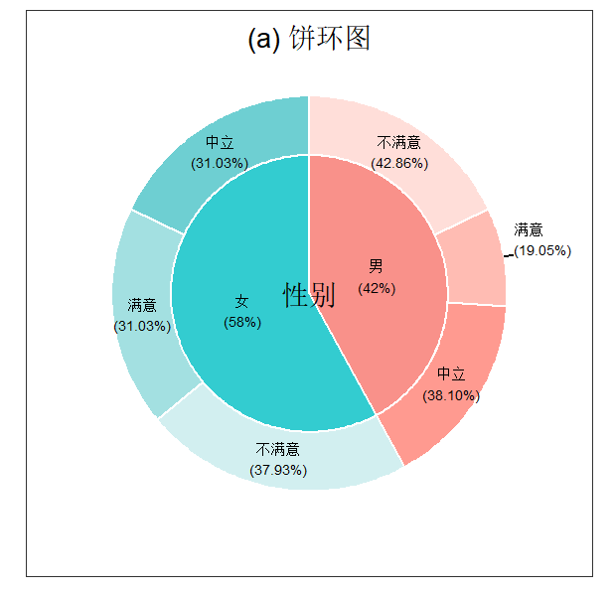
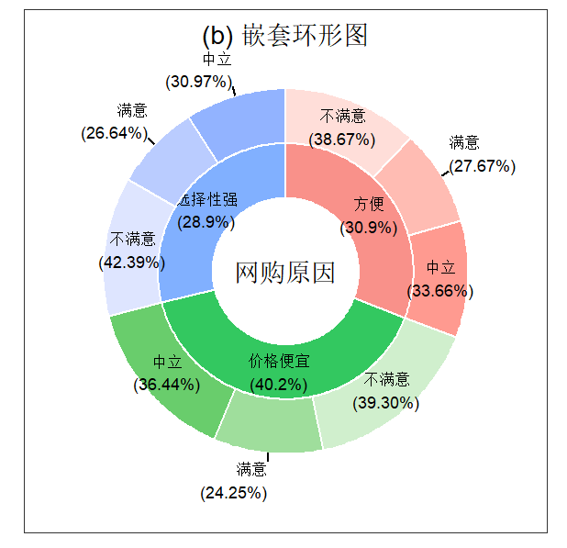
4.2 展示多层结构
饼环图
饼环图（pie and donut plot）是将饼图和环形图组合在一起的有一种图形，它将一个类别变量绘制成饼图，在饼图分类的基础上，绘制出另一个类别变量的环形图
【例 3-1】—网购原因与满意度、满意度与性别的饼环图

Slide 10
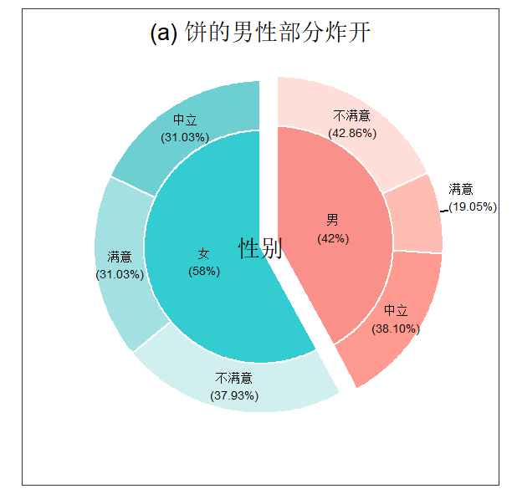
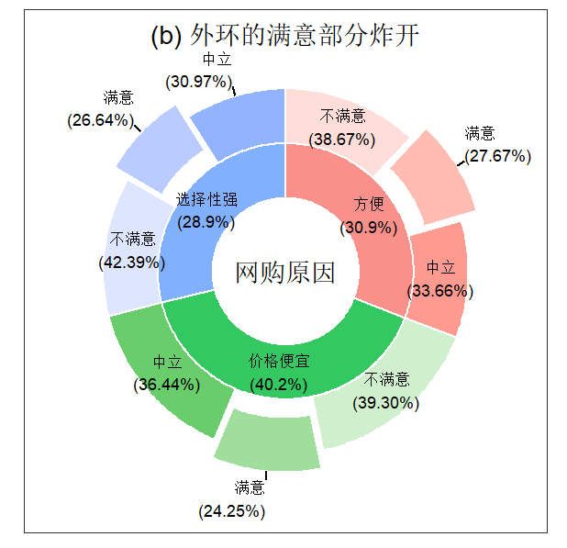
4.2 展示多层结构
饼环图
如果特别关注某一部分，可以将关注的部分炸开
如关注饼图的“男性”部分、关注外环的“满意”部分
【例 3-1】—网购原因与满意度、满意度与性别的饼环图

Slide 11
4.2 展示多层结构
旭日图
旭日图（sunburst chart）是多个环形图的集合，或看作是矩形树状图的一种极坐标形式
当数据集只有一个分层时，旭日图就是环形图
当数据集有多个分层时，旭日图是一种嵌套的多层环形图，其中的每一个圆环代表同一级别的数据比例，离原点（圆心）越近的圆环级别越高，最内层的圆环表示层次结构的顶级，称为父层，向外的圆环级别依次降低，称为子层。相邻两层中，是内层包含外层的关系
旭日图还可以绘制若干条从原点放射出去的射线，这些射线展示出了不同级别数据间的脉络关系

Slide 12
4.2 展示多层结构
旭日图——例题分析
【例 3-1】
【例3-3】

Slide 13

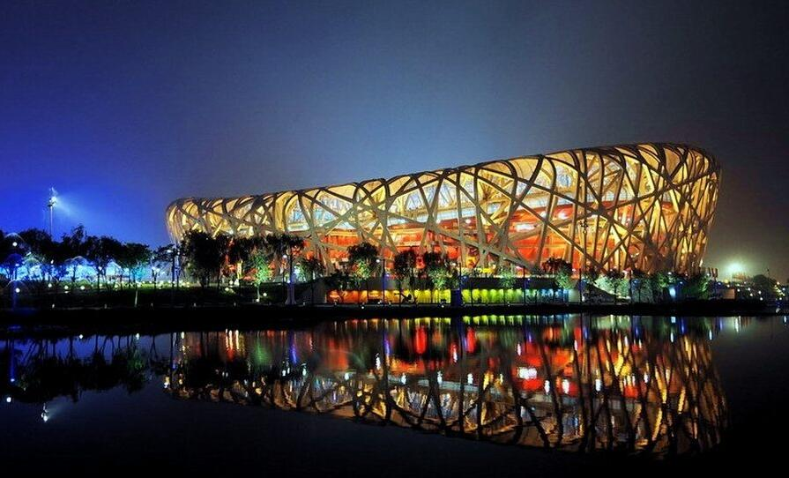

4.2 展示多层结构
沃罗诺伊(Voronoi)图
沃罗诺伊图（Voronoi diagram）又称泰森多边形
由俄国数学家Georgy Fedoseevich Voronio提出的一种划分和分解空间的方法
将平面空间分成若干个多边形，每个多边形内仅含有一个离散点数据，多边形内的点到相应离散点的距离最近，位于多边形边上的点到其两边的离散点的距离相等
比较各多边形的大小就可以分析不同数据点的差异

Slide 14
4.2 展示多层结构
Voronoi图——例题分析
【例 3-3】—按地带划分和区域划分分组的地区生产总值的沃罗诺伊图

Slide 15
4.3 展示数据流向
桑基图
桑基图（Sankey diagram）也称桑基能量平衡图，它是一种特定类型的流程图。图中延伸的分支的宽度对应数据流量的大小
因1898年桑基（Matthew Henry Phineas Riall Sankey）绘制的“蒸汽机的能源效率图”而闻名，此后便以其名字命名为桑基图
可用于展示不同分类维度之间的相关性
桑基图的起点数据量与终点数据量总是相等的，即主支宽度的总和与所有分支宽度的总和相等，无论数据如何流动，都不可能产生新的数据

Slide 16
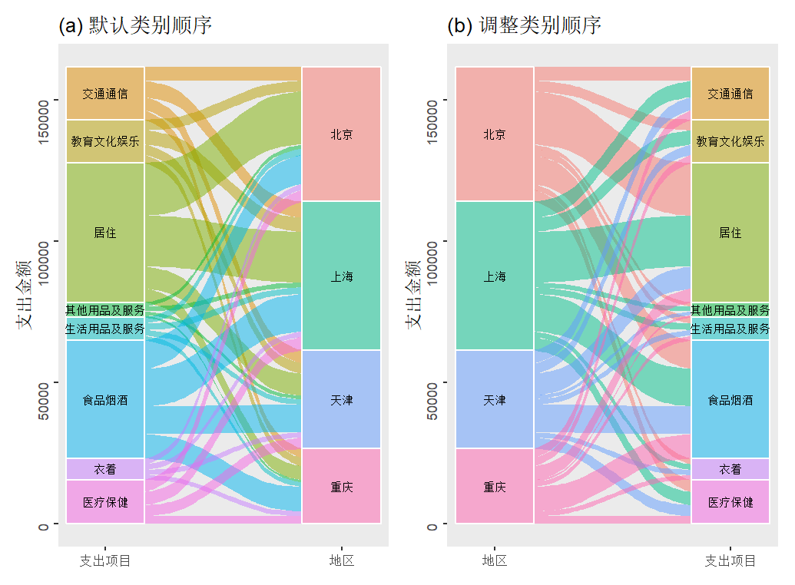
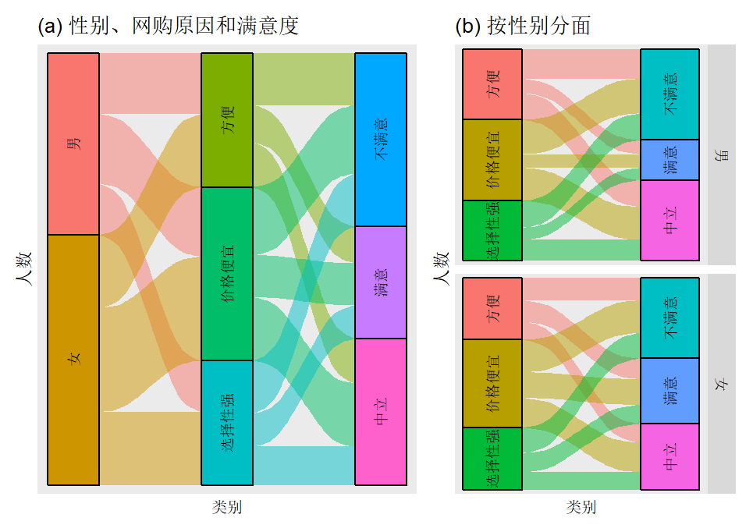
4.3 展示数据流向
桑基图——例题分析
【例3 -2】
【例3-1 】

Slide 17
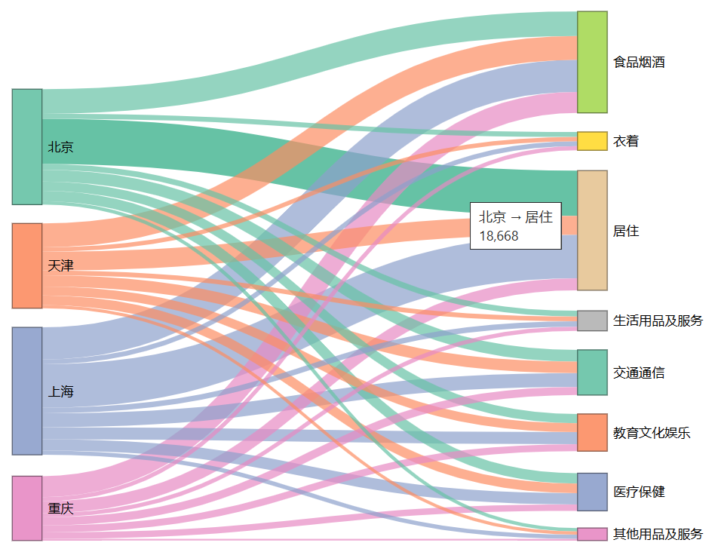
4.3 展示数据流向
桑基图——动态交互
【例 3-2】—2023年北京、天津、上海和重庆居民人均消费支出的动态交互桑基图

Slide 18
4.3 展示数据流向
和弦图
和弦图（chord diagram）也可以称为圆形图（circular plot），它是显示矩阵、数据框或二维列联表中各组别数据间相互关系的可视化图形
其节点数据（组别或类别）沿圆周径向排列，节点之间使用不同宽度的弧线链接
和弦图是用圆形来表达数据流量的分布结构，可用于不同组别之间的关系或相似性比较

Slide 19
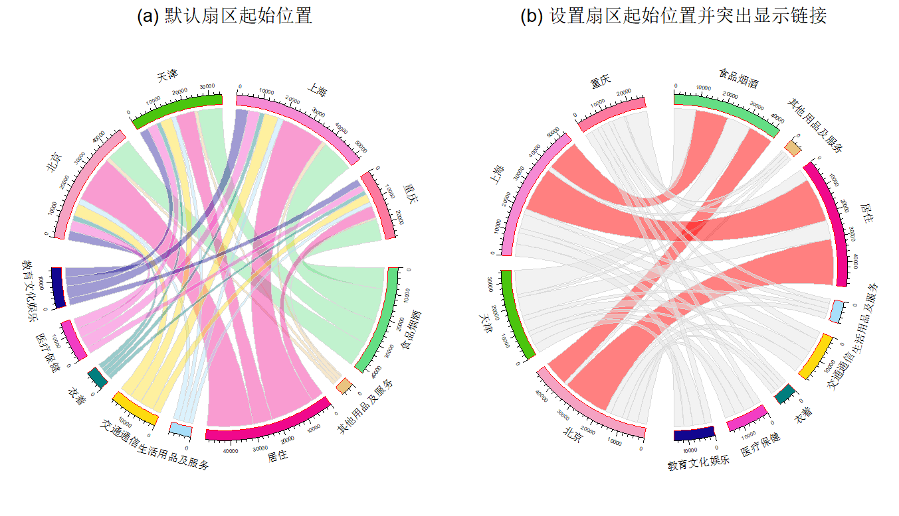
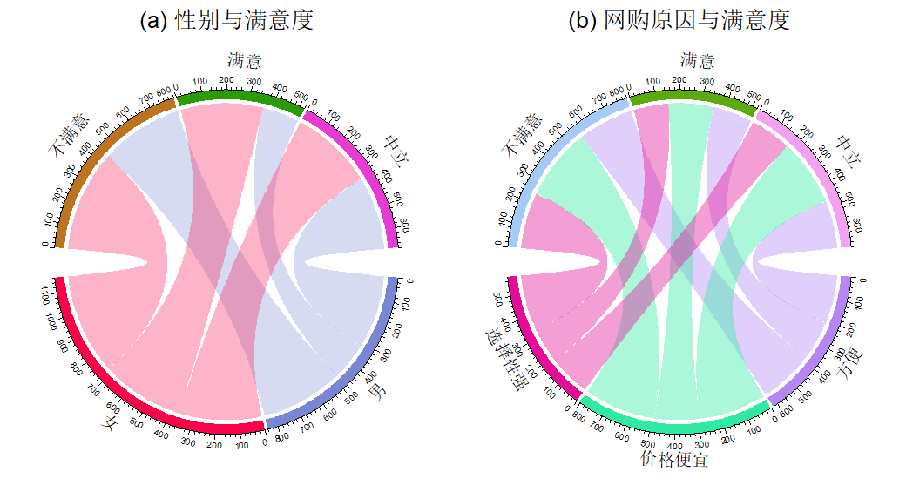
4.3 展示数据流向
和弦图——例题分析
【例 3-2】
【例 3-1】

Slide 20
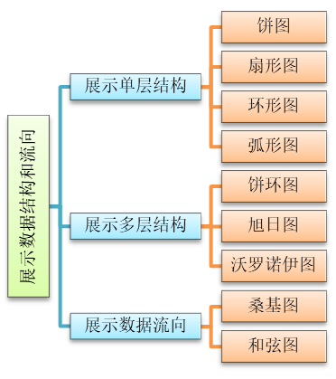
本章小结
本章小结
本章介绍的图形主要用于展示类别数据的结构和流向
只涉及一个类别变量的单层结构，最常用的图形是饼图，也可以使用作为饼图变种的扇形图、环形图和弧形图等，这些图形比饼图更简洁。饼图及其变种所展示的类别数不宜过多，一般不超过7个，否则难以区分各扇区的大小
当类别数较多时，可以使用沃罗诺伊图作为替代饼图。涉及两个类别变量时，可使用饼环图、双环图来展示和比较双层结构。涉及两个以上类别变量时，可使用旭日图、沃罗诺伊图等来比较多层结构
桑基图和和弦图主要用于展示数据在各类之间的流向和流量，但展示的类别数也不宜过多，否则难以识别和分析

Slide 21

THE END
THE END
THANKS
THANKS

